Slide 1

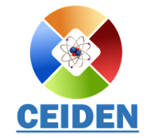
Grupo KEEP⁺ (Formación y Gestión del Conocimiento)
Jornada sobre Capacitación y Gestión del Conocimiento en el Sector Nuclear
19 de noviembre de 2018

Slide 2
El 20 de diciembre de 2017 se aprobó la unificación de los grupos de Formación (F+) y Gestión del Conocimiento (KEEP), bajo la coordinación del Foro de la Industria Nuclear Española
F+
KEEP
KEEP +

Slide 3
Objetivos
Coordinar programas de formación y entrenamiento sobre energía nuclear a escala nacional. Conocer nuestros recursos, fortalezas y carencias.
Promover la participación en programas de formación y entrenamiento participando en redes y/o organizaciones nacionales e internacionales.
Promover el lanzamiento de proyectos avanzados de I+D+i en el ámbito de la formación y el entrenamiento.
Asegurar el relevo generacional del capital humano que trabaja en sus empresas.
Tratar de asegurar la gestión del conocimiento, elaborando sistemas más eficaces de transmisión de la información y del conocimiento tácito entre los empleados del sector nuclear.

Slide 4
Acciones propuestas tras la unificación
Incorporación de nuevos miembros
Aumentar la difusión del CEIDEN y del grupo en jornadas y congresos
Participación en proyectos europeos
Publicar datos encuesta sobre Gestión del Conocimiento
Colaboración con LANENT y otras redes de educación
Acciones de mejora del número de alumnos en los másteres
Realización de una Jornada Anual del Grupo

Slide 5
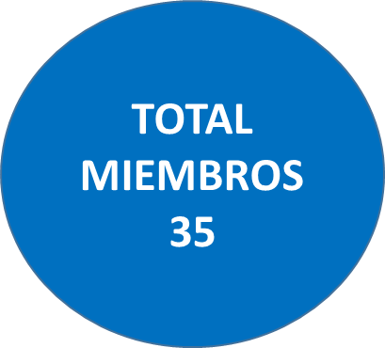
Incorporación de nuevos miembros
Se han incorporado 11 organizaciones
Empresas
Amphos 21
Cen Solutons
Coapsa
Geocisa
Ringo Válvulas
Unesa
Universidades
ETS Ingenieros de Minas de León
ETS Ingenieros de Minas de Madrid
Universidad del Atlántico
Centros Tecnológicos
Centro Tecnológico de Componentes (CTC)
Otras organizaciones y comisiones
Jóvenes Nucleares

Slide 6
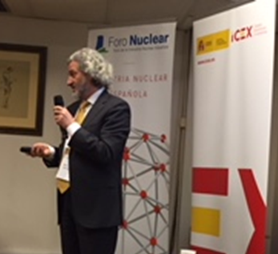
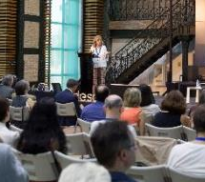
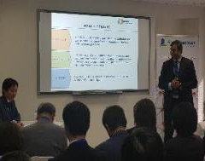
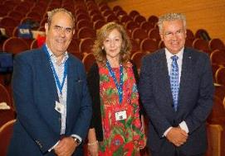
Acciones de difusión del grupo
Se han realizado presentaciones sobre el CEIDEN y sobre el grupo de formación y gestión del conocimiento en:
Jornada de la industria nuclear España – Francia. Paris, 14 marzo
II Jornadas Nacionales sobre Energía Nuclear en Cataluña. Barcelona, 12 de julio
Encuentro Empresarial España – Japón. Madrid, 12 de septiembre
XXXV Jornadas Nacionales sobre Energía y Educación. Madrid, 22 de septiembre

Slide 7
Participación en proyectos europeos
CIEMAT, CSN y TECNATOM participan en proyectos europeos, formando parte de consorcios liderados por ENSTTI
DEVCO II y IV (actividades celebradas o programadas)
3ª edición del modulo de capacitación "Aspectos relacionados con la Seguridad Básica y Supervisión Reguladora de la operación de CCNN.", liderado por CSN, se desarrollará con el apoyo del CIEMAT. Madrid, 18 - 22 febrero 2019.
5ª edición de “Emergency preparedness and response”. Madrid, 20 - 25 mayo 2019
2ª edición de “Regulatory control of radiation sources”. México. 26 febrero -2 marzo 2018. CSN, Tecnatom, ENSTTI (Org)
1ª edición del “Regulatory Inspection of Emergency Preparedness”. España,
23 - 27 abril 2018, CSN, CIEMAT, BEL V, SSTC, Tecnatom (Org)

Slide 8
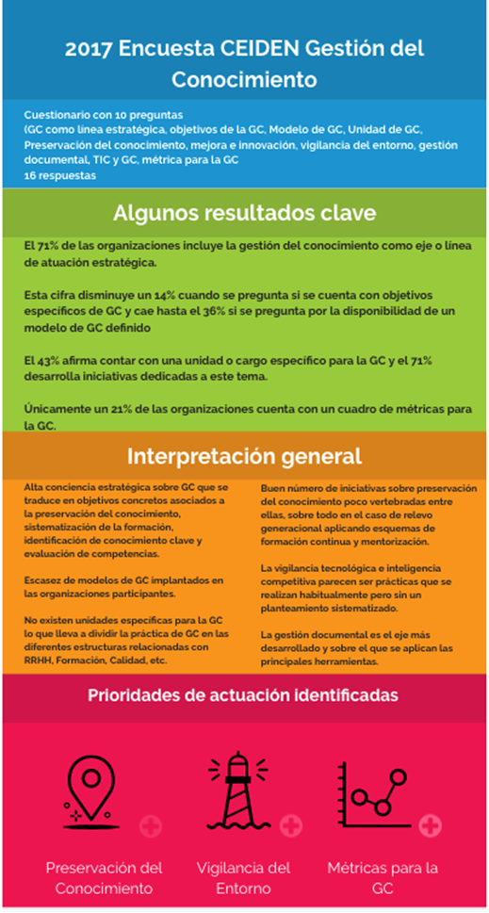
Encuesta sobre Gestión del Conocimiento
Muestra de 16 organizaciones 14 miembros + 2 entidades colaboradoras
Algunos datos interesantes
El 71% de las organizaciones incluye la GC como eje o línea de actuación estratégica.
Esta cifra disminuye un 14% cuando se pregunta si cuentan con objetivos específicos de GC y cae hasta el 36% si se pregunta por la configuración de un modelo de gestión del conocimiento, específico.
El 43% afirma contar con una unidad o cargo específico para la GC y el 71% desarrolla iniciativas dedicadas a este tema.
Únicamente un 21% de las organizaciones cuenta con un cuadro de métricas para la gestión del conocimiento

Slide 9
Colaboración con LANENT y otras Redes Educación
Se invitó a participar en el grupo a representantes de la Red europea, ENEN
Se propuso contactar con otras Redes (asiática, africana, etc)
Se aprobó la incorporación de dos miembros de LANENT al Grupo KEEP+
Se aceptó la invitación a formar parte del Grupo de Trabajo de Materiales Didácticos de LANENT
Se mantienen reuniones periódicas por Skype con el Presidente de LANENT y representantes de la Red en distintos países

Slide 10
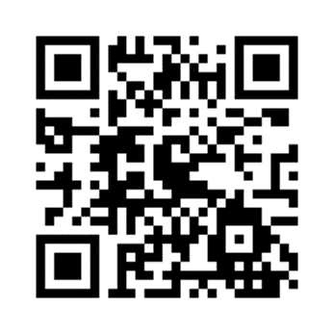
Red Lanent
Láminas Interactivas. 3 formas de utilización
1.- Lámina
Material de apoyo que permite al docente explicar el tema en el aula
2.- Código QR
Permite acceder a un curso auto-asistido sobre los temas tratados en la lámina
3.- Realidad Aumentada
Instalando la Aplicación gratuita HP REVEAL (Aurasma), se puede acceder, a través de los distintos apartados de la lámina, a videos y contenidos del Rincón Educativo que contienen información específica sobre el tema tratado

Slide 11
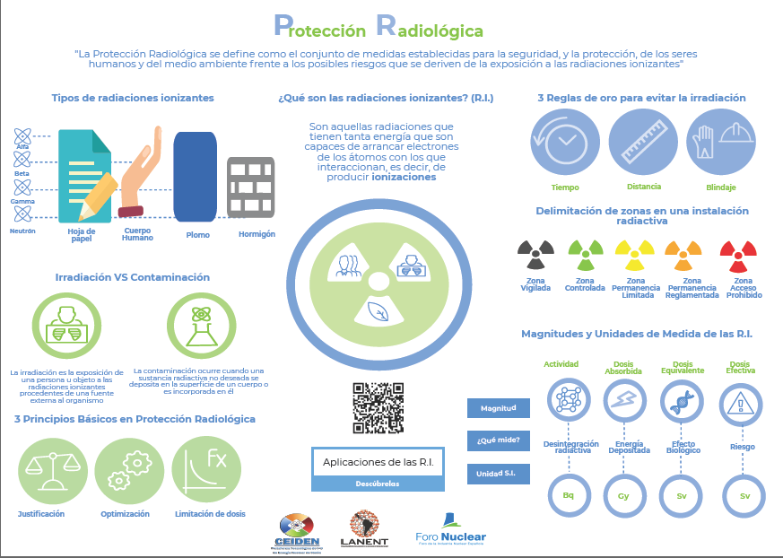
Colaboración con Red Lanent
Lámina sobre Protección Radiológica (español e inglés)

Slide 12
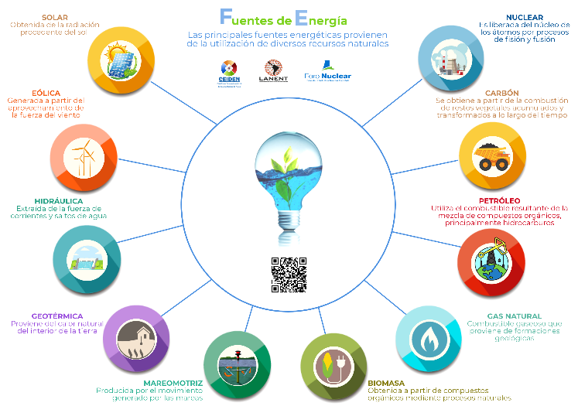
Colaboración con Red Lanent
Lámina sobre Fuentes de Energía (español e inglés)

Slide 13
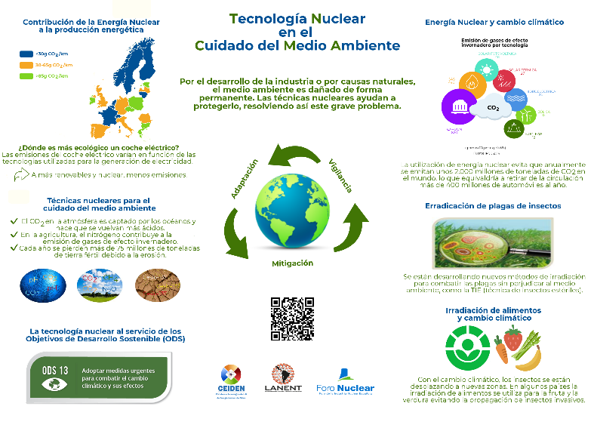
Colaboración con Red Lanent
Lámina sobre Tecnología Nuclear en el cuidado del MA (español)

Slide 14
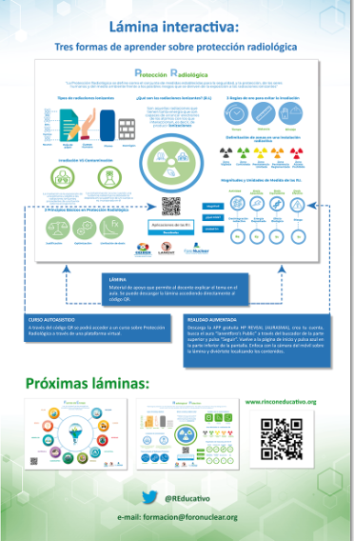
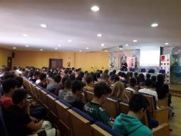
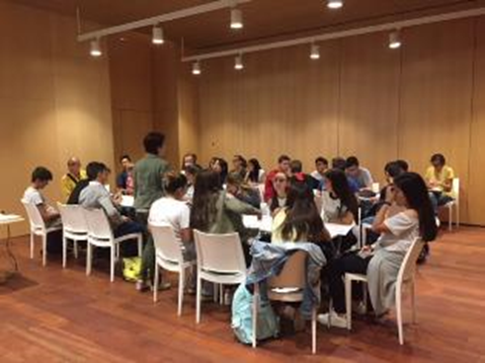
Difusión Láminas Interactivas
Talleres STEM. Reunión Anual SNE -Ávila, 6 talleres: 170 alumnos ESO
Taller Profesorado Ávila. Reunión Anual SNE
Expociencia León 2018. 240 alumnos de Bachillerato
Sesión póster. Reunión Anual SNE – Ávila, septiembre 2018
Publicadas en webs Lanent, Ceiden, Foro Nuclear y Rincón Educativo

Slide 15
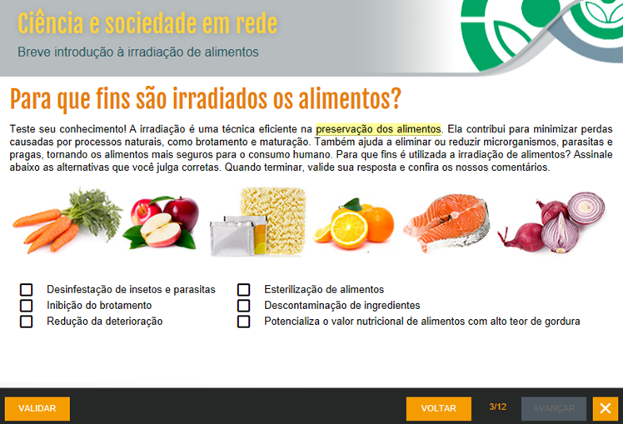
Red Lanent
Recurso educativo sobre “Irradiación de Alimentos”
Se está realizando la traducción al español
Material sobre distintos aspectos de esta técnica
Realizado por los miembros brasileños de LANENT: IPEN y OMICCRON
Disponible en la web de CEIDEN y Rincón Educativo en diciembre 2018

Slide 16
Jornada Anual Gestión del Conocimiento
Acciones de mejora del número de alumnos de los másteres
Difusión al alumnado universitario de las salidas profesionales del sector y cómo pueden acceder a las mismas
Difusión de los másteres en las Jornadas dirigidas al ámbito educativo organizadas por Foro Nuclear y otras entidades / empresas
Incluir enlace con información de los másteres actualizada en las webs del CEIDEN, Rincón Educativo y otros organismos
Jornada Anual del Grupo sobre “Gestión del Conocimiento y Capacitación en la industria nuclear española”

Slide 17
Muchas gracias

